Slide 1
基于CNN的
恶意代码检测系统
暴杀恶意代码组

Slide 2
1
项目组情况
目
录
2
项目基本情况
CONTENTS
3
项目已取得的进展

Slide 3
1
项目组情况
PART

Slide 4
1 项目组情况——小组成员及分工
小组成员及分工
韦文皞：项目经理（主）、viper框架应用（次）
陈裕中：文档归纳员（主）、viper框架应用（次）
陈明灿：需求分析师（主）、数据集分析（次）
吕浩程：会议记录员（主）、CNN模型分析（次）
刘宣：版本管理员（主）、数据集分析（次）
张梦沛：财政管理员（主）、CNN模型分析（次）

Slide 5
1 项目组情况——计划进度
韦文皞——项目经理
第一周:
(1)8月23日至8月26日完成对项目的整体了解以及给人员进行分工同时配置预期会使用到的工具以及框架。
(2)8月27日至8月29日了解组员的工作进展，督促至少完成对恶意数据集的了解以及基本的预处理，以及能够集成简单模块在viper框架下的使用，能够了解已有模块运行流程。同甲方进行交流，了解所分析的需求是否满足甲方。

Slide 6
1 项目组情况——计划进度
韦文皞——项目经理
第二周:
(1)8月30日至9月2日，能够完成对已有模块基本使用并将其集成到viper管理框架中，同时需要将恶意代码转换成图像数据集，用该数据集进行模型的训练以及测试。给甲方进行实机演示。
(2)9月3日至9月5日，尝试将训练测试数据集迁移到高斯数据库中，同时寻找新的数据集进行训练和测试，以及尝试使用不同类型的CNN模型来处理，之前统一使用VGG模型，同时可以进一步优化提高识别的准确率以及提供Restful接口。

Slide 7
1 项目组情况——计划进度
韦文皞——项目经理
第三周:
(1)9月6日至9月15日，进行项目汇报总结以及整理，同时确认甲方能够正常使用并交付。

Slide 8
1 项目组情况——计划进度
陈裕中——文档归纳员
文档种类：
1 项目计划书
2 需求分析书
3 概要设计书
4 经济决策方法及预算
5 测试文档
6 需求变更文档
7 会议记录
8 小组成员个人计划书
9 配置文档
10 用户使用手册
11 项目总结文档

Slide 9
1 项目组情况——计划进度
陈裕中——文档归纳员
1 定期提醒组内成员更新相关文档
2 在收到文档后，按照文档的种类、提交人以及提交时间进行文档的存储整理。并将变更的文档提交给版本管理员，进行文档的版本管理。
3 记录每次收取文档的信息，如文档名、提交人、提交时间。

Slide 10
1 项目组情况——计划进度
陈明灿——需求分析师
第一周：
明确项目的功能需求，非功能需求,性能需求以及用户需求。并将其整理成需求分析文档，以便队友们能够明确开发方向以及目的。

Slide 11
1 项目组情况——计划进度
陈明灿——需求分析师
第二、三周：
实时跟进项目的进度，与开发人员在开发过程中出现的一些问题进行协商，并及时修改需求文档，同时，实时与用户进行沟通，及时向开发人员反馈用户的需求，并修改需求文档

Slide 12
1 项目组情况——计划进度
陈明灿——需求分析师
第二、三周：
实时跟进项目的进度，与开发人员在开发过程中出现的一些问题进行协商，并及时修改需求文档，同时，实时与用户进行沟通，及时向开发人员反馈用户的需求，并修改需求文档

Slide 13
1 项目组情况——计划进度
吕浩程——会议记录员
1 负责组织每周例行会议，决定会议地点，与组长交流会议主要内容
2 三周间会议的讨论应主要包括以下内容：
如何对恶意代码数据集进行整合，以及进行归一化和降低操作、然后将恶意代码转换为灰度图
如何对已经有的模块进行使用调用和运行，使用里面CNN模型来进行恶意代码检测
如何使用viper框架进行恶意代码管理，同时了解viper框架的集成方法，确保以有模块可以集成上去，确保接口可以正常使用

Slide 14
1 项目组情况——计划进度
吕浩程——会议记录员
3 负责小组中每人负责模块分享的统筹整理工作，每周组织一次会议来通过对小组中各位同学的个人所得进行交流分享，让所有组员都能共同进行实践交流。
4 负责会议的摄像拍摄工作

Slide 15
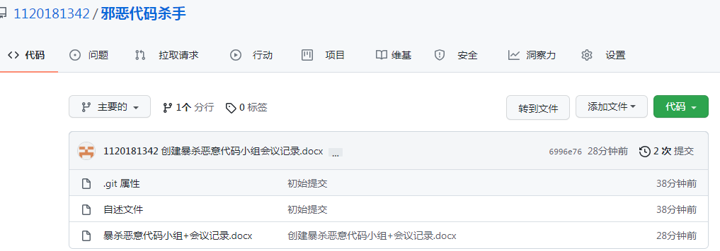
1 项目组情况——计划进度
刘宣——版本管理员
随着项目的进行，将更新的文档与代码通过GitHub进行管理

Slide 16
1 项目组情况——计划进度
张梦沛——财政管理员
第一周：
1 制定团队初步薪资，绩效评定标准，团队初步预算，进行采购及提前预定场地问题。
第二周：
1 考察成员进度，并实时记录。
2 对需求的变更进行相应的预算变更。

Slide 17
1 项目组情况——计划进度
张梦沛——财政管理员
第三周：
1 统计成员进度及绩效，完成相应的奖金发放。
2 统计所有项目过程中的财产使用情况并报告。
3 完成成员工资的发放以及之前订单的结付。

Slide 18
2
项目基本情况
PART

Slide 19
项目基本情况——需求分析 2
系统功能列表
功能点 | 功能描述
导入数据 | 引入viper框架中存储的二进制数据
数据处理 | 对引入的二进制数据进行降噪处理
数据图像化 | 讲二进制数据以8个字节为单位，转换成灰度图，使其成为卷积神经网络识别的数据集
导入训练集 | 导入需要的训练集
导入测试集 | 导入需要的测试集
CNN识别 | 通过建立的卷积神经网络模型对恶意代码进行识别
提供接口访问 | 提供Restful API访问接口

Slide 20
项目基本情况——需求分析 2
功能需求
●实现基于CNN和图像的恶意代码检测模块（基于已有模块）
●将检测模块集成到开放恶意代码管理框架中
●提供Restful API访问接口
非功能需求
● 准确率大于75%
● 使用Python3
性能需求
●程序运行无明显延迟
● 10000条恶意代码检测时间应小于5分钟

Slide 21
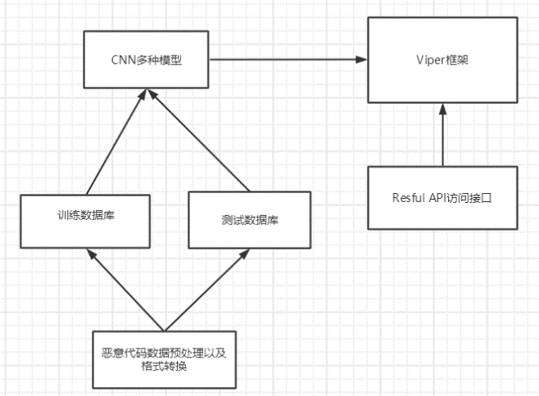
项目基本情况——概要设计 2
体系结构设计

Slide 22
项目基本情况——概要设计 2
接口设计
用户接口
GET；从服务器中取出资源
POST：在服务器中新建一个资源
PUT：在服务器更新资源
PATCH：在服务器更新资源
DELETE：从服务器中删除资源
HEAD：获取资源的元数据
OPTIONS：获取资源的信息

Slide 23
项目基本情况——经济决策方法及预算 2
经济决策方法
根据项目要求，本次项目中，全部可用资金为100000元。其中劳务费不超过总资金的65%（65000元）。同时预留10%的资金作为项目储备（10000元）。
职务 | 基本工资（元） | 绩效（元） | 其他费用 | 补助（元） | 其他 | 备注
项目经理 | 15000 | 工作量*1.5 | 加班费：150/h | 每天有30元餐补，饭补，交通补助 | 个人原因造成的项目延期按1000*工作日算
开发人员 | 6000 | 工作量*1.5
其中薪资可能由于各种原因造成波动，最终解释权由项目经理负责
总计：50000元

Slide 24
项目基本情况——经济决策方法及预算 2
初步预算
阶段 | 名称 | 用途 | 金额 | 备注
第一阶段 | 采购 | 正版软件采购 | 5000 | Pycharm、VMWare
 |  | 资料收集 | 2000
 | 会议 | 小组讨论 | 1000 | 场地费
第二阶段 | 团建 | 增加小组凝聚力 | 5000
 | 会议 | 小组讨论 | 1000 | 场地费
 | 采购 | 提高专业知识 | 5000 | 外包培训
第三阶段 | 会议 | 小组讨论 | 1000 | 场地费
 | 项目验收 | 验收成果 | 5000 | 奖金
总计：25000元

Slide 25

项目基本情况——其他 2
开发环境：
操作系统：Ubuntu系统
使用框架：Viper、Pytorch
使用语言：Python 3.8
项目管理工具：
Project
GitHub
2
1
3
开发模型：
增量开发模型

Slide 26
3
项目已取得的进展
PART

Slide 27
3 项目已取得的进展
环境搭配
会议
截至目前，小组成员已经成功安装Ubuntu，并在Ubuntu上安装Viper、Viper-Web以及Viper-modules，并配置了python开发所需要的相关环境
1
截至目前，小组已经开展两次会议，开展了以下工作：
●制定小组计划
●进行需求分析
●项目的具体分工及实施
2
截至目前，本小组已经能够将二进制格式的数据转换为灰度图
3
Viper框架
截至目前，小组已经能够将自己编写的python代码作为模块写入Viper，并能在Viper内通过命令行调用相关函数。
数据格式转换
4

Slide 28
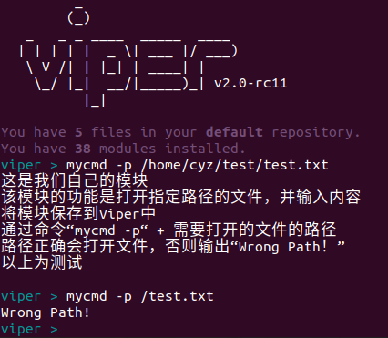
3 项目已取得的进展
Viper框架
将自己编写的python代码作为模块写入Viper，并能在Viper内通过命令行调用相关函数。

Slide 29
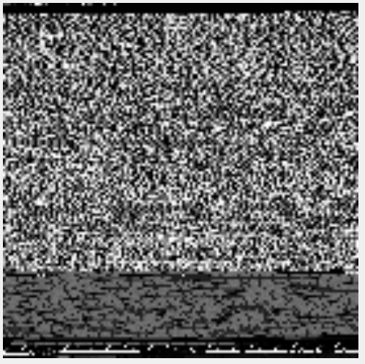
3 项目已取得的进展
数据格式转换
成功将二进制格式的数据转换为灰度图

Slide 30
THANKS
暴杀恶意代码组

